Slide 1

神奇色阶-神奇战法
主讲老师：何祖光
执业编号：A1120625040003

Slide 2
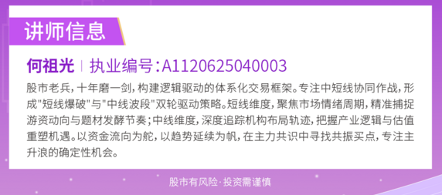
神奇战法

Slide 3
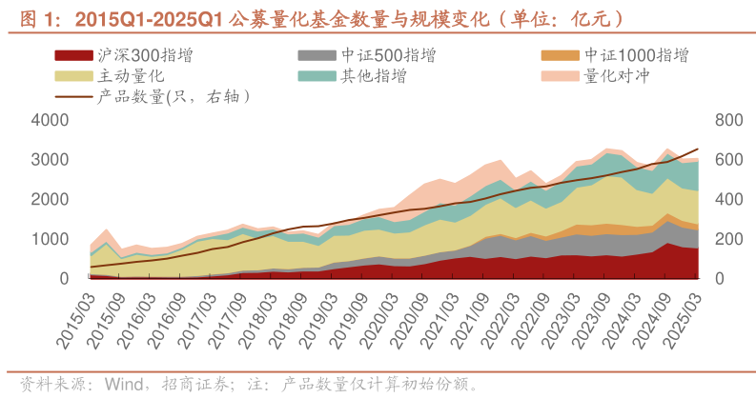
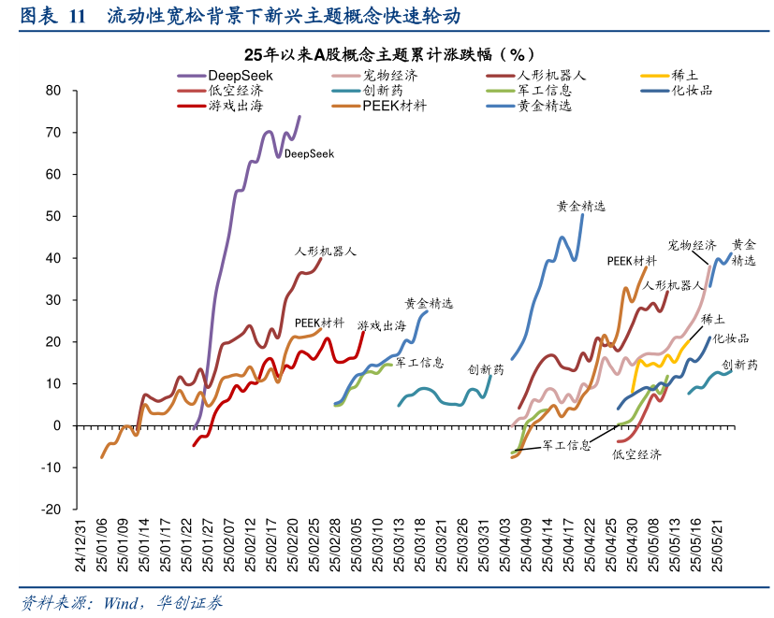
趋势交易
个股数量超过5000只，板块快速轮动，板块内部个股也在轮动，涨高的不敢追，选低位的不一定涨，那么跟随趋势就成为普通投资者的首选！

Slide 4
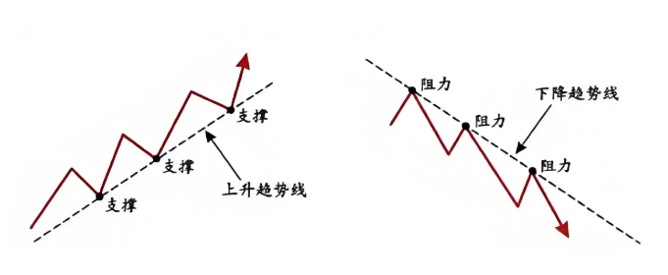
趋势交易-画趋势线
上升趋势线
画法：连接两个或以上逐步抬高的低点，形成一条向上倾斜的直线。
作用：判断支撑位，价格回踩趋势线时可能反弹。
确认：至少需要2个低点，第3点验证有效性。
下降趋势线
画法：连接两个或以上逐步降低的高点，形成向下倾斜的直线。
作用：判断阻力位，价格反弹至趋势线时可能回落。

Slide 5
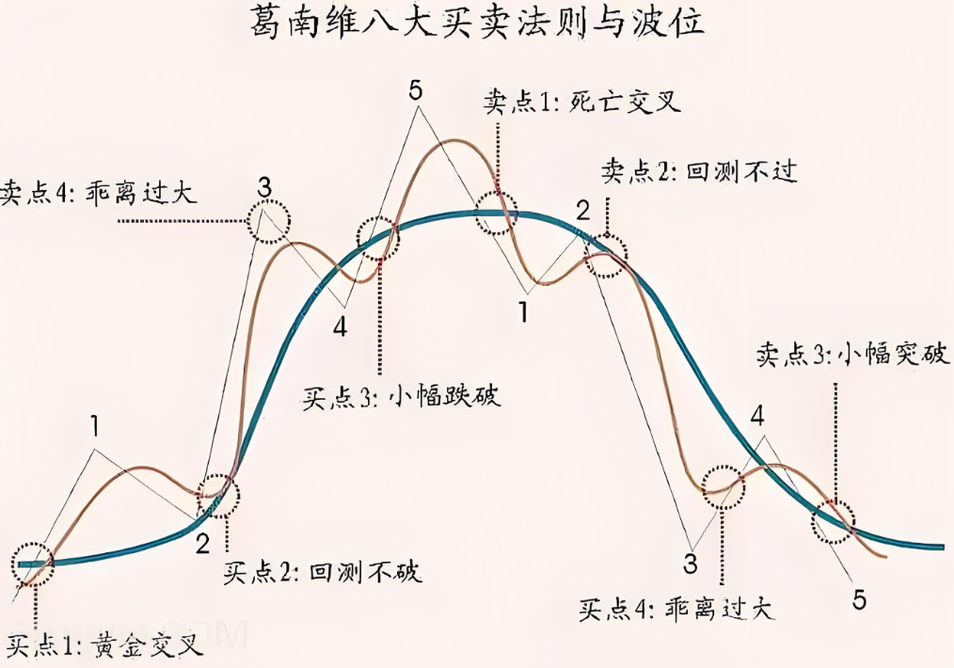
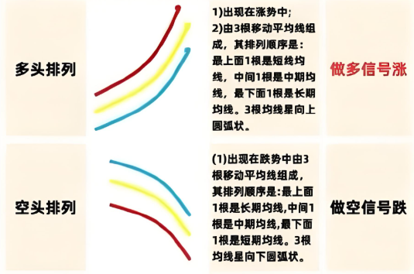
趋势交易-均线
葛南维法则
均线：5日（短期趋势）、20日（中期趋势）、250日（长期趋势）

Slide 6
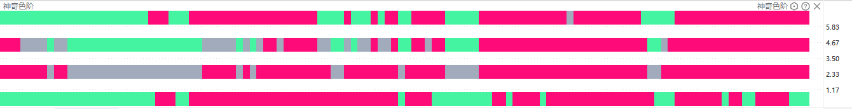
神奇色阶
③神奇色阶：用于判断趋势和量能变化，动态捕捉指数短中长期的趋势变化，揭示当前市场量能的变化情况。
第一条色阶代表市场短期趋势，红色代表趋势向上，灰色代表趋势震荡，绿色代表趋势向下；
第二条色阶代表市场中期趋势，红色代表趋势向上，灰色代表趋势震荡，绿色代表趋势向下；
第三条色阶代表市场长期趋势，红色代表趋势向上，灰色代表趋势震荡，绿色代表趋势向下；
第四条色阶代表市场量的势能，红色代表市场量能向好，绿色代表市场量能萎靡。

Slide 7
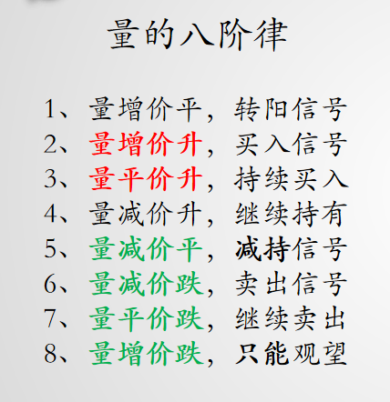
量的八阶律

Slide 8
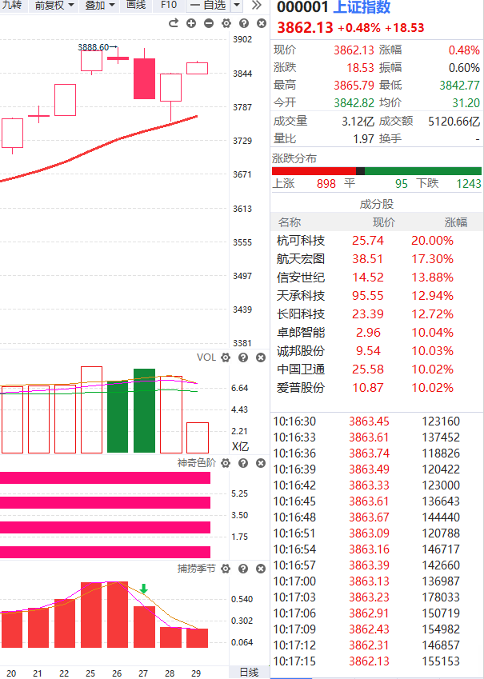
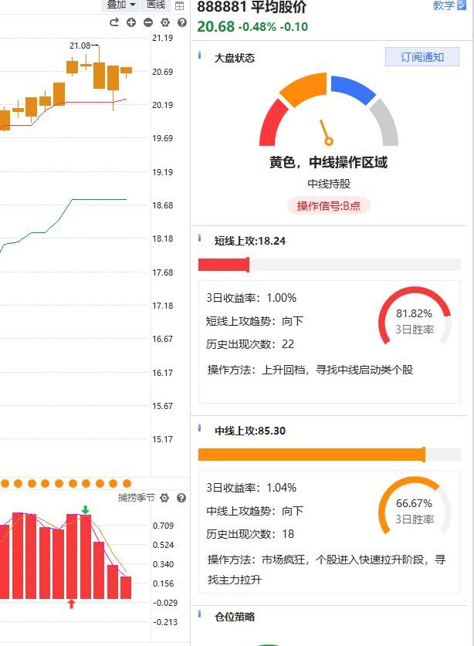
大盘状态
大盘转震荡，
结构性行情！

Slide 9
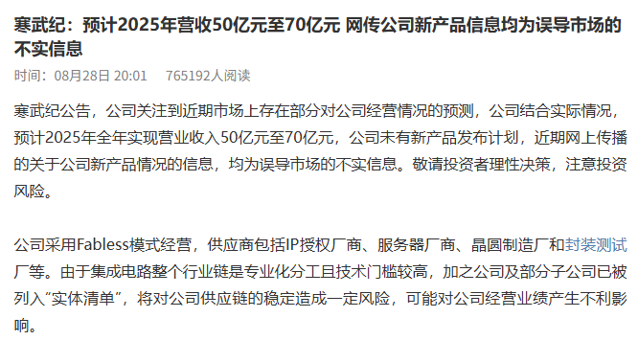
消息面
降温，不改科技牛

Slide 10
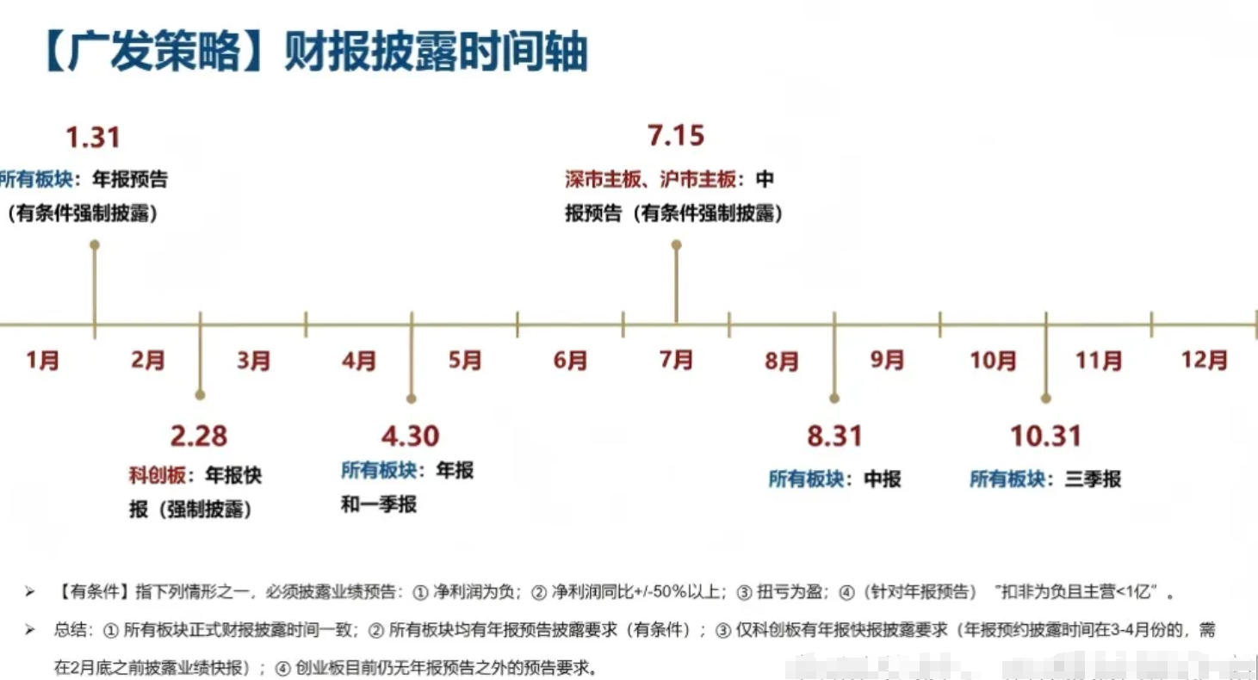
业绩披露窗口

Slide 11
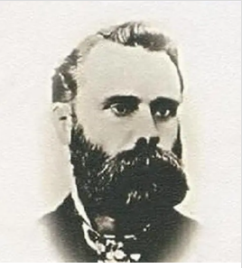
道氏理论（古老、著名）
01
02
长期趋势（主要趋势）
行情的长期方向，可能会持续一年以上，甚至更久
中期趋势（次要趋势）
03
股价上升趋势中的回档，或下降趋势中的回升，持续时间两周到几个月
短期趋势（日常波动）
持续时间短，通常几天到几周，受突发事件影响大，变盘快

Slide 12
神奇四维
逻辑（题材热点/业绩预期）
有看好逻辑，才会有主力资金做。（主力净买额）
买卖点
最终结果的落地，需要买卖才能实现。（捕捞季节、牛熊线）
01
04
趋势
股市最大的规律是股价行情以趋势方式运行趋势本质上是大资金决定的，但大资金又不是盲目的。只有主流资金的共振，加上基本面或题材配合，趋势才会形成。（神奇色阶、神奇K线、中期生命线）
02
资金
短线资金主导短线趋势，中线资金主导中期趋势，长线资金主导长期趋势。（成交量、主力净买额、主力控盘、主力动向）
03

Slide 13
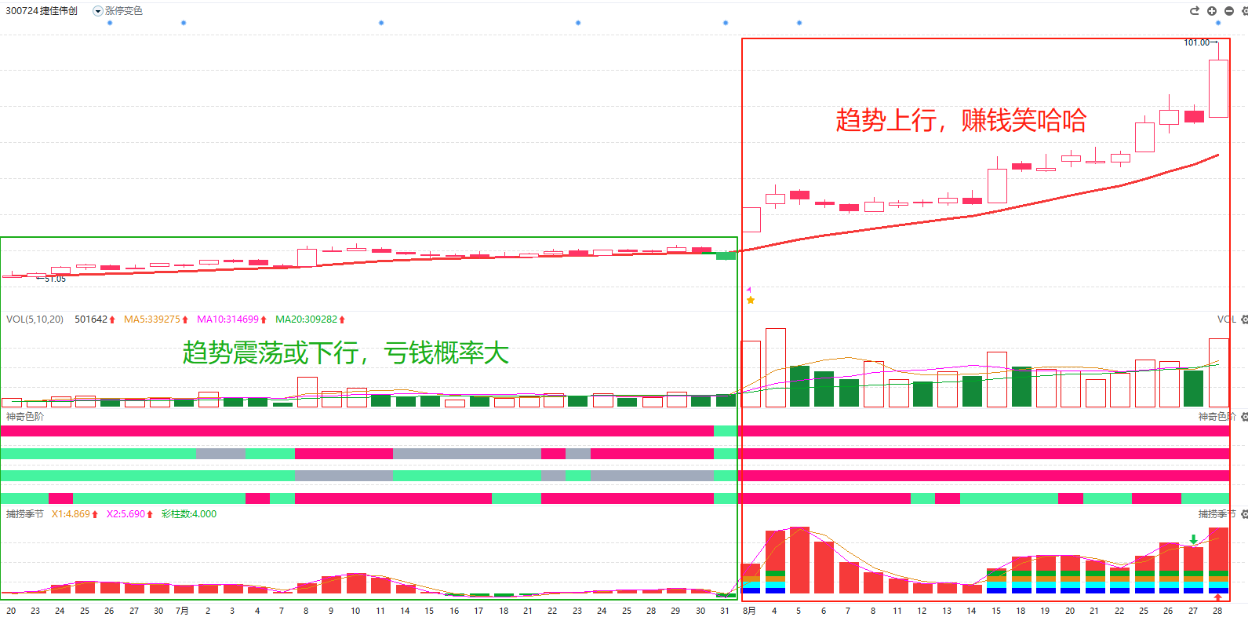
趋势择时
趋势向上（积极把握）
满足神奇K线红+中期生命线红+至少前三阶红
趋势向下或震荡（观望）
不满足神奇K线红+中期生命线红+至少前三阶红

Slide 14
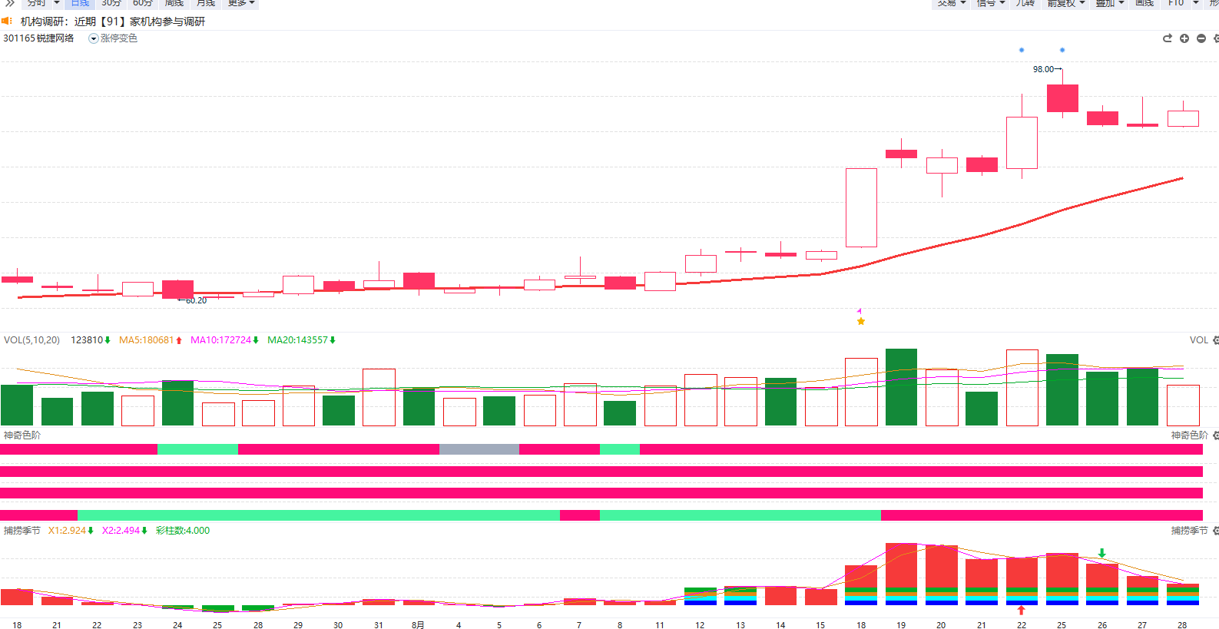
神奇五红
1.神奇k线红
2.中期生命线红
3.成交量红长绿短
4.捕捞季节红柱为主
5.神奇色阶至少前三阶红为主

Slide 15
神奇三板斧&神奇回档
最重要的事，时间摆在第一位！
《神奇三板斧》第1波.买点
1.神奇K线红+上站中期生命线红
2.捕捞季节～有金叉有红柱
3.神奇色阶～标准四阶全红
（勉强.前三色阶红色）
4.成交量～量增价升
《神奇回档》第2波.买点
1.k线回档不一定是买点
2.捕捞季节～有金叉有红柱
3.神奇色阶～标准四阶全红
（勉强.前三色阶红色）
4.成交量～量增价升
5.细节到位，不踩任何一个坑！
有纪律，有标准，才有底气抗住小波动
有利润，不贪心，用标准克制贪念！

Slide 16
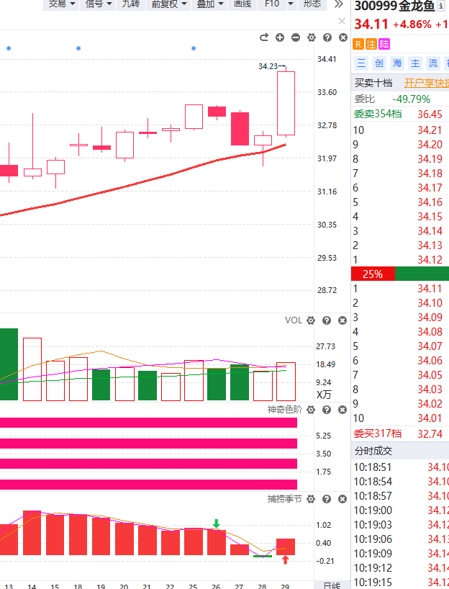
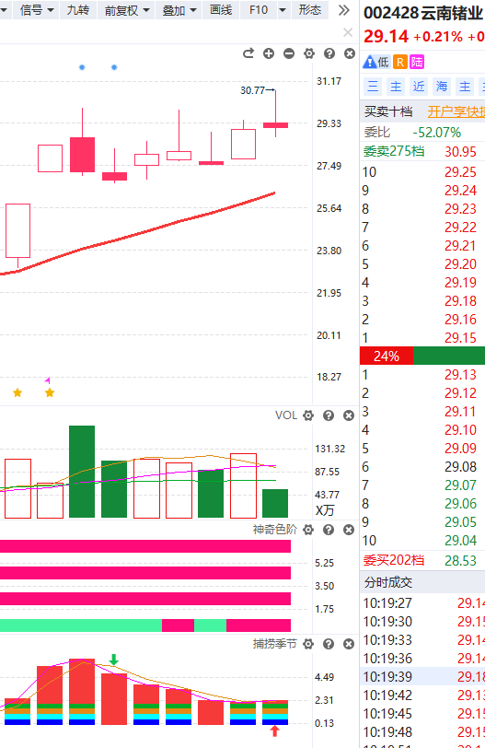
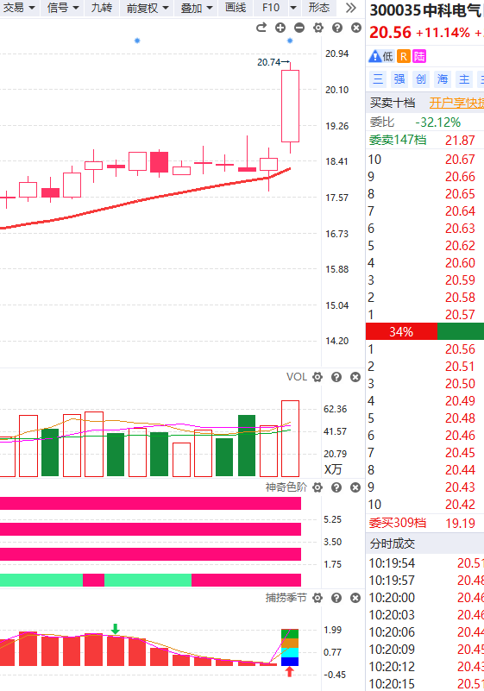
趋势+业绩

Slide 17
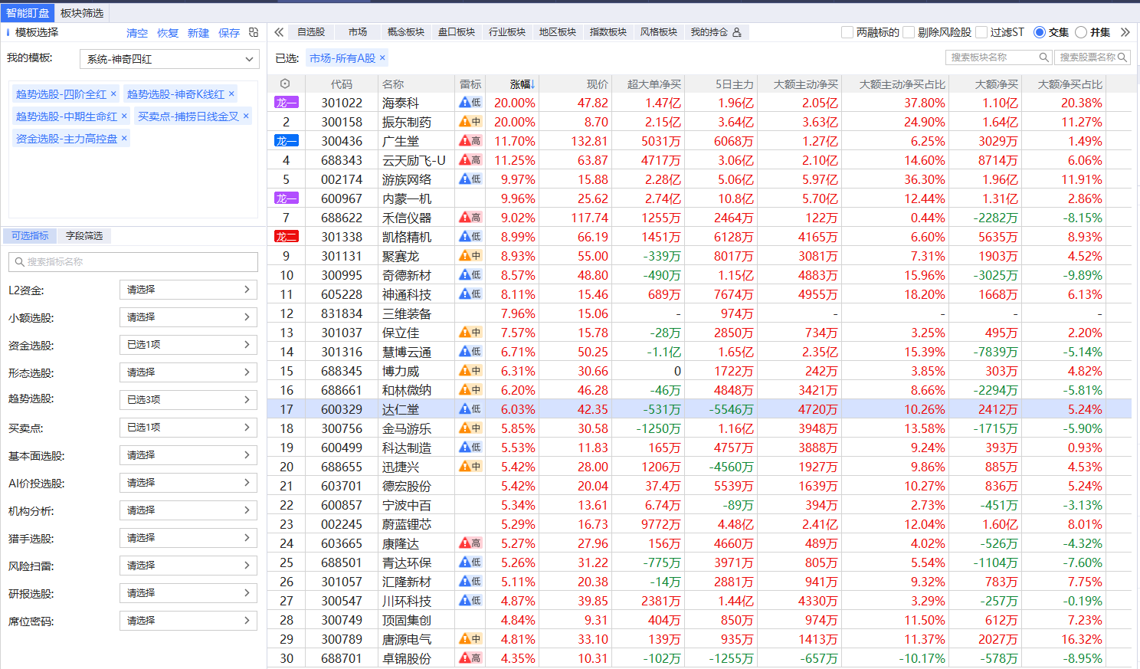
神奇控盘
1、神奇色阶四阶全红
2、神奇k线红
3、中期生命线红
4、捕捞日线红柱金叉
5、主力高控盘/控盘增加

Slide 18
神奇控盘
最重要的事，时间摆在第一位！
《神奇控盘》
1.神奇K线红+上站中期生命线红
2.捕捞季节～有金叉有红柱
3.神奇色阶～标准四阶全红
（勉强.前三色阶红色）
4.成交量～量增价升
5.主力控盘增加[回档要有金叉+红柱]
6.主力净买额/主力动向.流入[倍量最佳]
7.细节都到位，不踩任何一个坑！
有纪律，有标准，才有底气抗住小波动
有利润，不贪心，用标准克制贪念！

Slide 19
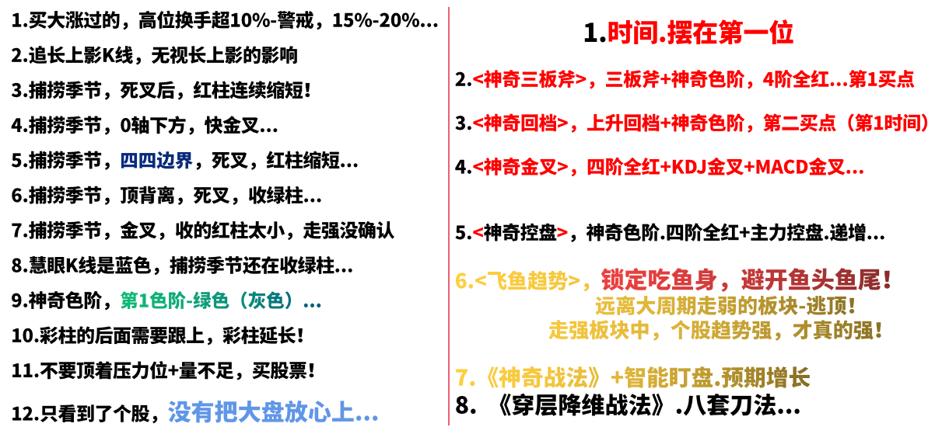
简单失误 VS 对的操作

Slide 20
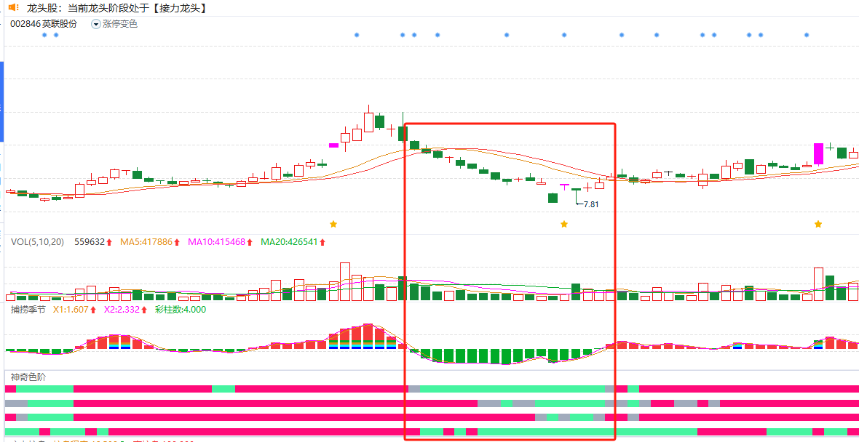
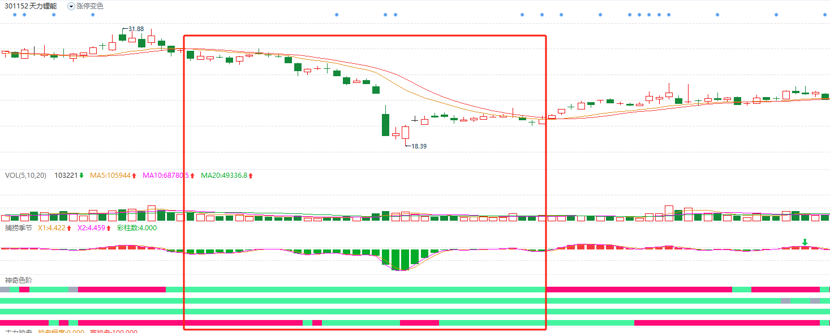
解决痛点：二选一总会选错

Slide 21
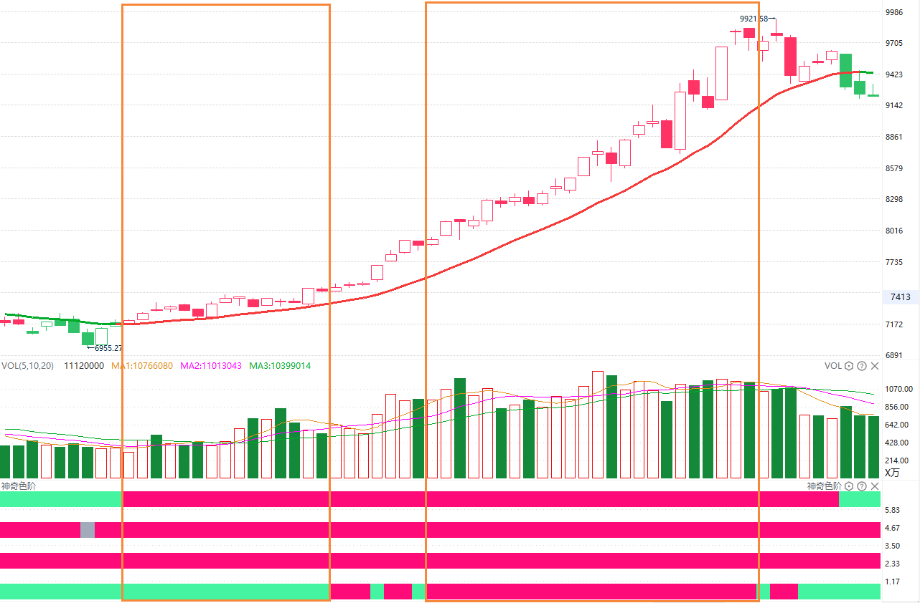
神奇色阶
量价共振
（四阶全红）
条件需求：
1.神奇色阶-前三阶红
-四阶全红
2.神奇K线-收红色K线
3.中期生命线-
神奇红K线并且上站中期生命线(红色)
周期共振
（前三阶红）
周期共振：
技术上形成短期+中期+长期趋势，多周期同时走强.前三阶红
量价共振：技术上K线形成上涨趋势，同时成交量也同步放大，量价共振的表现.四阶全红

Slide 22
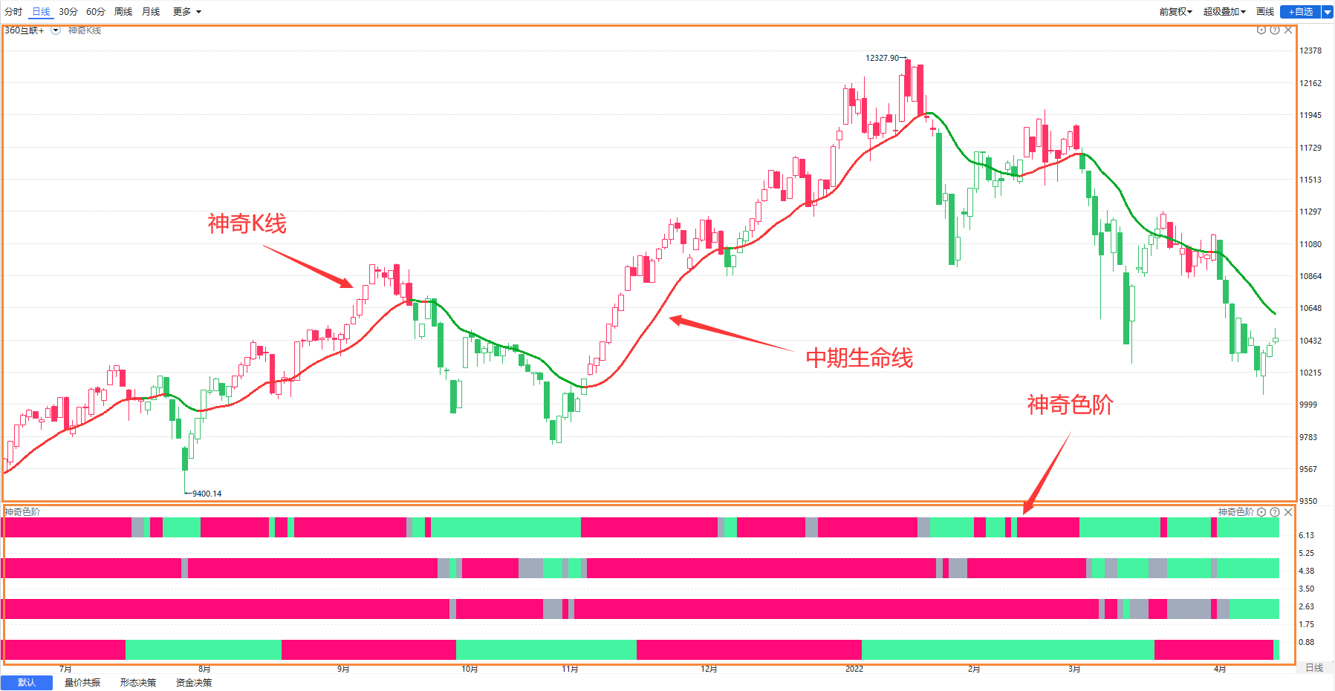
神奇色阶
①神奇K线 ②中期生命线 ③神奇色阶
①神奇K线：趋势型择时指标，红绿K线实时反映指数当前的趋势强弱以及择时信号，红色K线为持仓区域，绿色K线为观望趋势。
②中期生命线：用于判断指数趋势变化的强弱。红色线段代表中期生命线趋势向上，标的走强，有望走出趋势上涨行情；绿色线段代表中期生命线趋势向下，标的走弱，有可能走出趋势下跌行情。

Slide 23
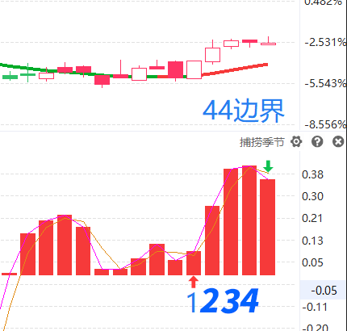
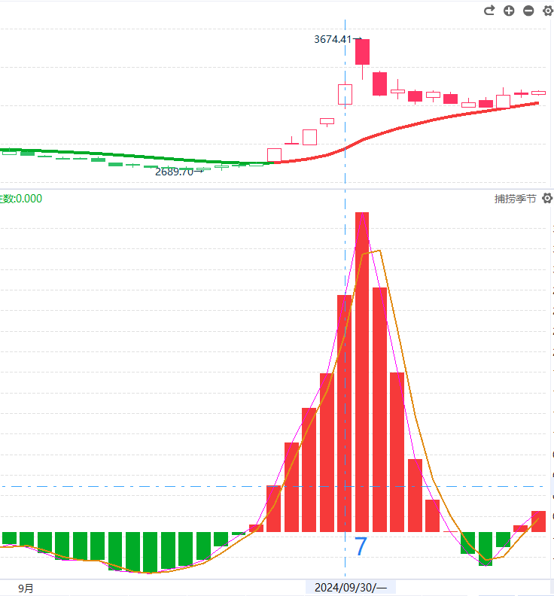
捕捞季节-四四边界与变化

Slide 24
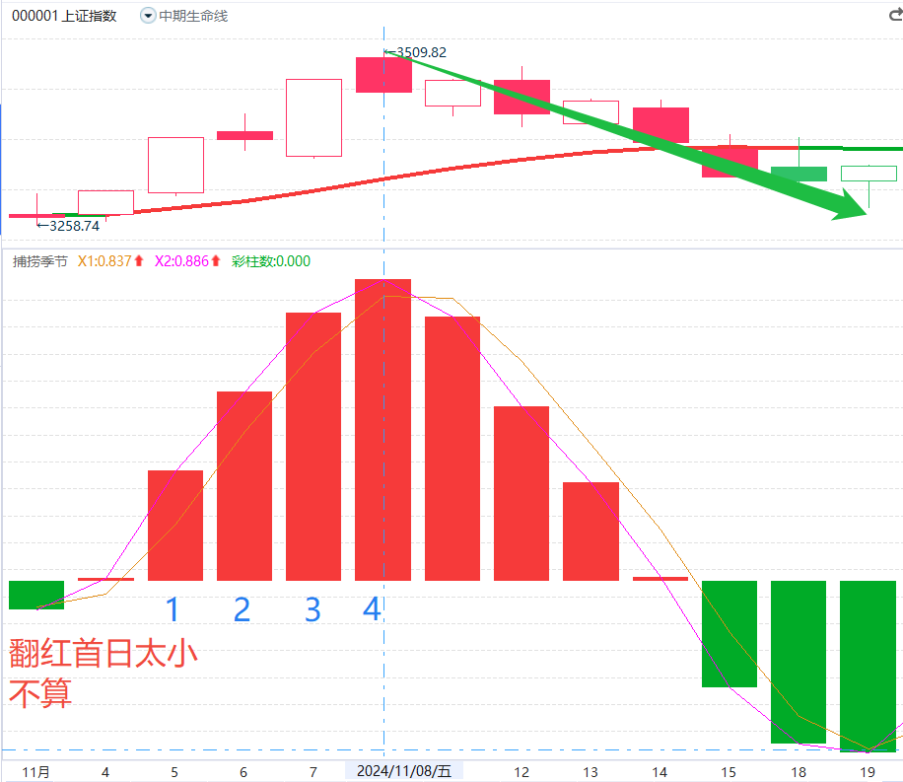
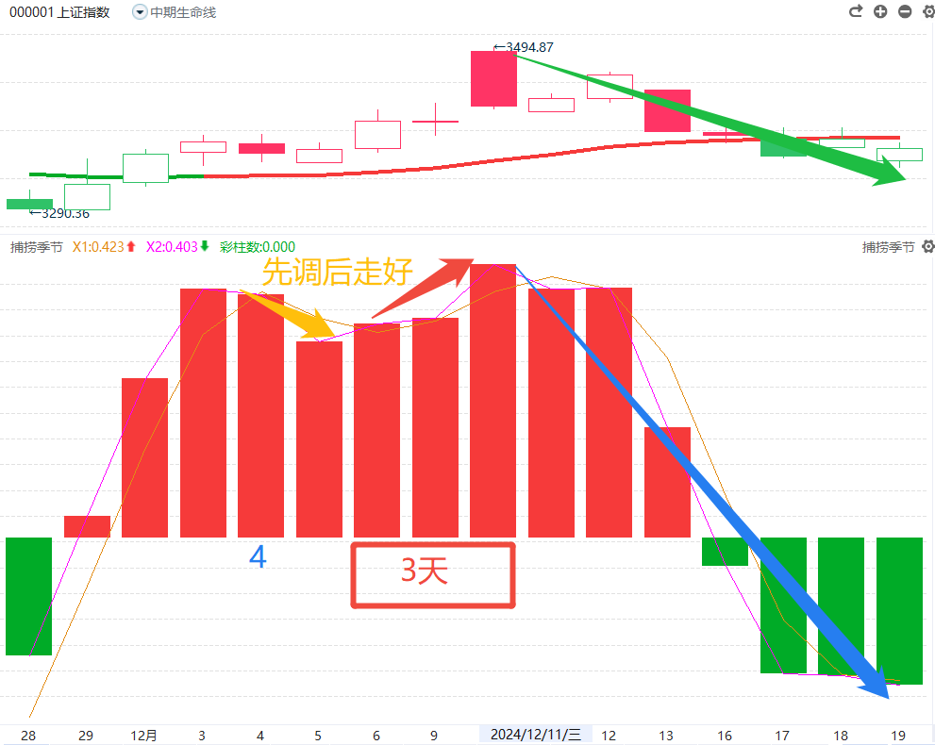
捕捞季节-四四边界与变化

Slide 25
神奇金叉
最重要的事，时间摆在第一位！
《神奇金叉》
1.神奇色阶～四阶首次全红（勉强.前三色阶红色）
2.神奇K线红色
3.神奇K线上站中期生命线红色
4.KDJ金叉
5.MACD金叉
6.成交量～量增价升
细节都到位，不踩任何一个坑！
有纪律，有标准，才有底气抗住小波动
有利润，不贪心，用标准克制贪念！

Slide 26
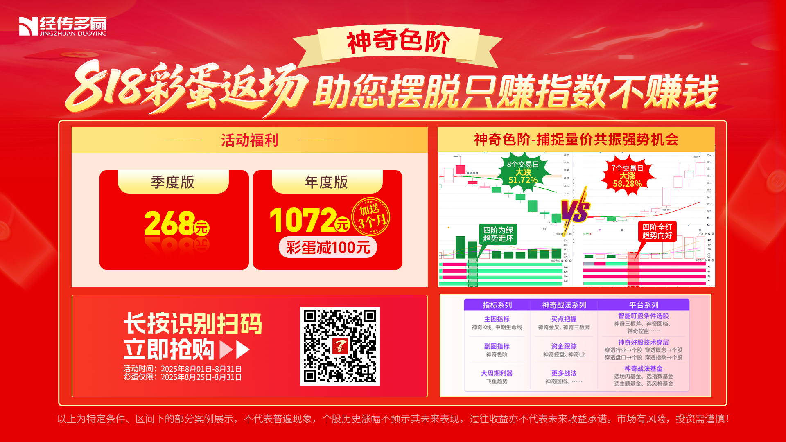
818财富盛宴

Slide 27
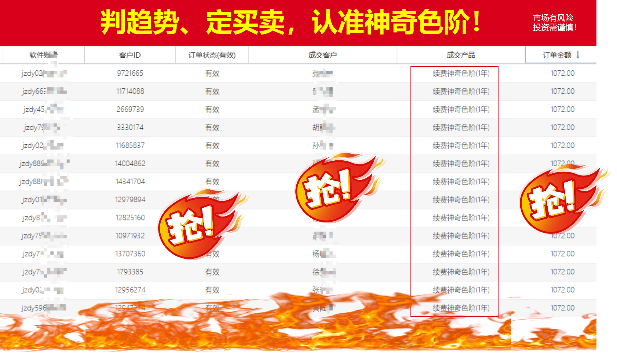
818财富盛宴

Slide 28
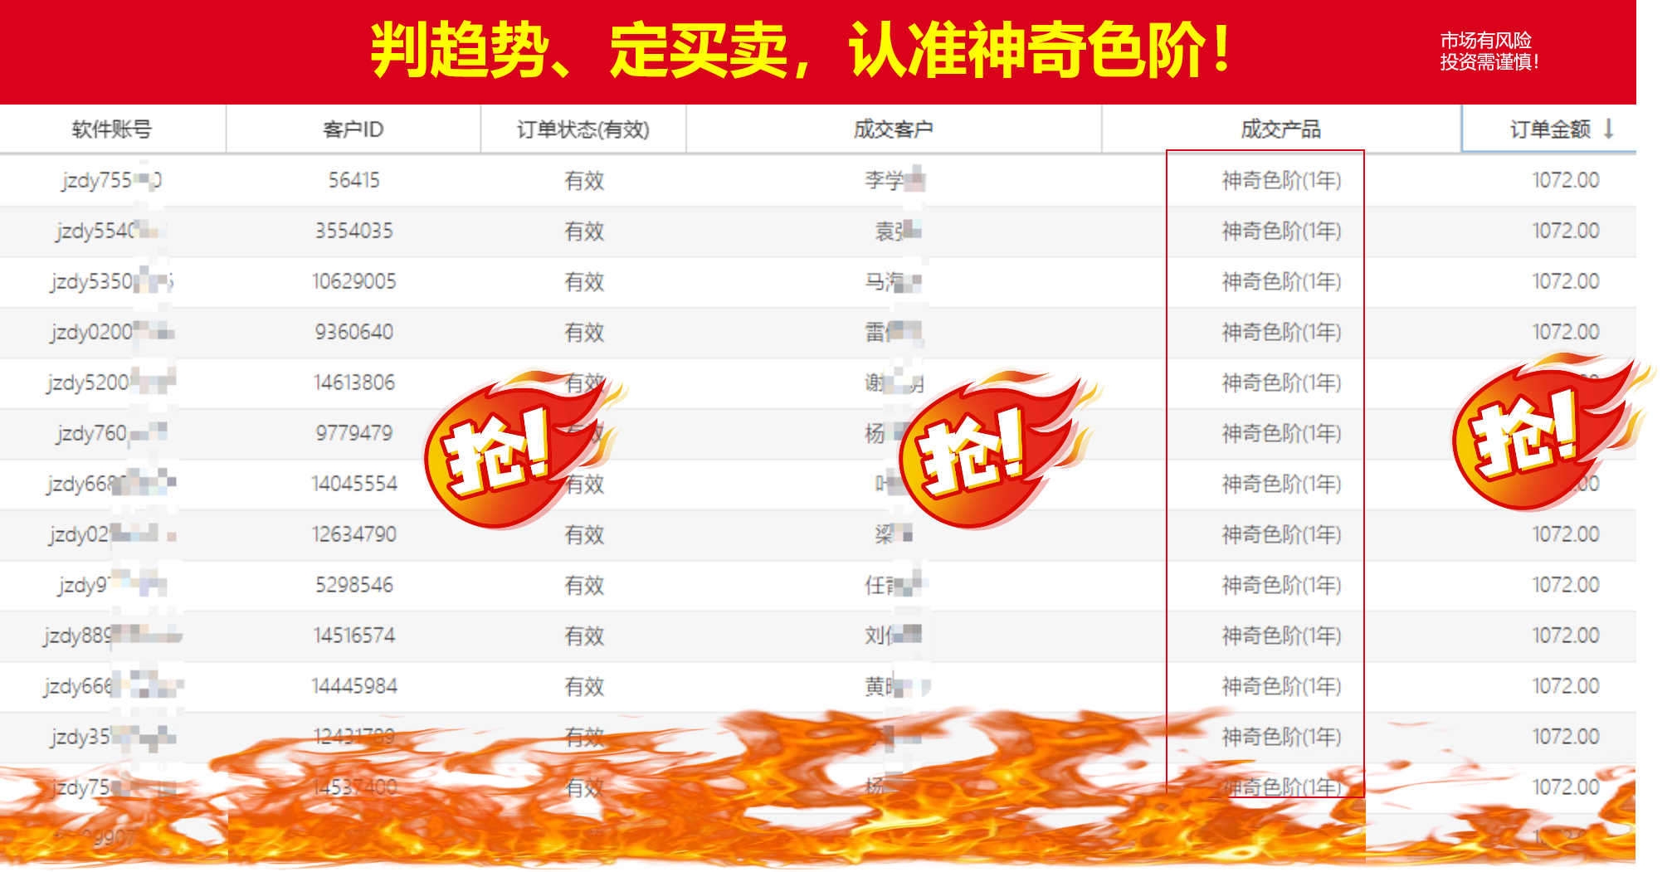
818财富盛宴

Slide 29
让投资遇见美好！
我司所有工作人员均不允许推荐股票、不允许承诺收益、不允许代客理财、不允许合作分成、不允许私下收款，如您发现有任何违规行为，请立即拨打400-700-3809向我们举报!
风险提示:所有信息及观点均来源于公开信息及经传软件信号显示，仅供参考，不构成最终投资依据，软件作为辅助参考工具,无法承诺收益，投资者应正视市场风险，自主作出投资决策并自行承担投资风险。投资有风险，入市须谨慎!

